Slide 1
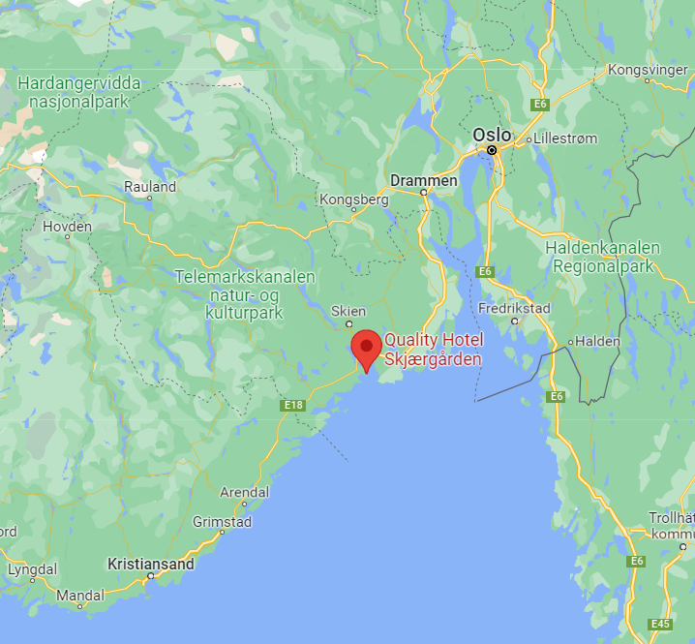
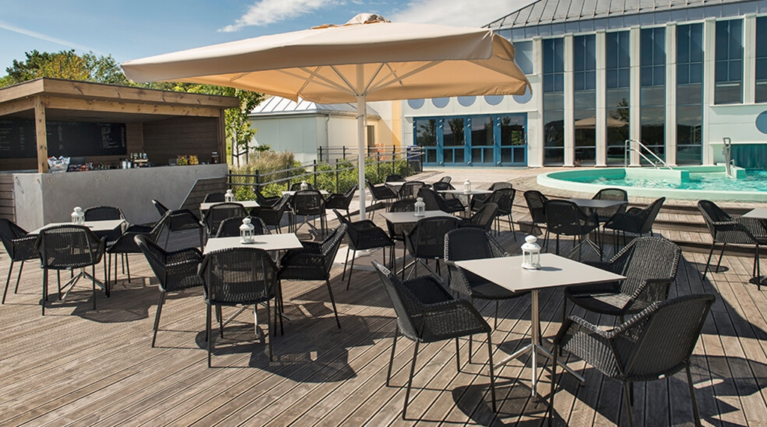
REISERUTE OG KARTPLANLEGGER
Flyplasser:
Gardermoen
Gardermoen Lufthavn – Porsgrunn
RE11 – Skien (Går 1 gang i timen)
Tid: ca 2,5 timer
Deretter buss videre:
Porsgrunn Kammerherreløkka – Badeparken (Quality Hotell Skjærgården)
Buss M1 – Langesund
Tid: 35 min
Sandefjord Torp
Torp Lufthavn – Torp Togstasjon
Vy Buss S174 (Shuttlebuss)
Tid: 4 minutter
Tog videre fra Torp Togstasjon:
Torp - PorsgrunnRE11 – Skien (Går 1 gang i timen)
Tid: 32 minutter
Deretter buss videre:
Porsgrunn Kammerherreløkka – Badeparken (Quality Hotell Skjærgården)
Buss M1 – Langesund
Tid: 35 minutter
Fra Oslo:
Buss
Oslo Bussterminal – Skjelsvik Knutepunkt:
NOR-WAY Bussekspress – Linje 192 (Kristiansand
Tid: 2 timer
Skjelsvik Knutepunkt - Quality Hotell Skjærgården
Buss M1 Langesund (går hvert 20 minutt (pris 45,-)
Tid: 18 minutter
Tog:
Oslo S – Porsgrunn
RE11 – Skien
Tid: 2,5 timer
Deretter buss videre:
Porsgrunn Kammerherreløkka – Badeparken (Quality Hotell Skjærgården)
Buss M1 – Langesund
Tid: 35 minutter
Fra Kristiansand
Kristiansand Rutebilstasjon – Skjelsvik Knutepunkt
Buss VY190 Oslo
Tid: 2t 20 min
Bytt buss
Skjelsvik Knutepunkt - Quality Hotell Skjærgården
Buss M1 Langesund (går hvert 20 minutt (pris 45,-)
Tid: 18 minutter

